Slide 1


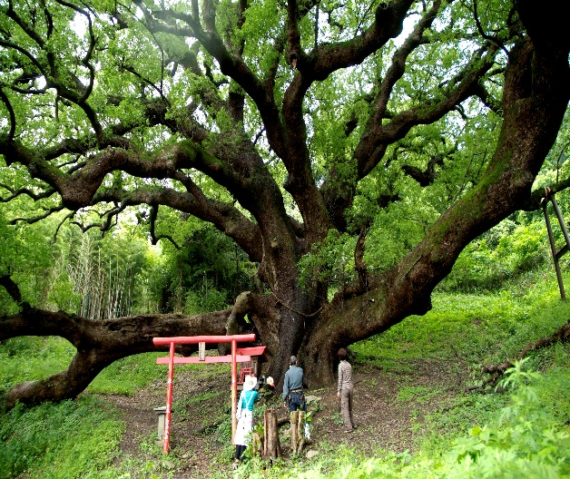
おすすめ観光スポット 【三豊市】
紫雲出山
連絡先 紫雲出山遺跡館 0875-84-7896
荘内半島には浦島伝説の地がいたるところにある。その一つである「紫雲出山」は浦島太郎が玉手箱を開け、出た白煙が紫色の雲になって山にたなびいたとして知られている。春には約1000本の桜、初夏にはアジサイ、四季折々の花が美しく山を彩る。山頂展望台からは、瀬戸内海の多島美が見渡せる。映画「きな子」のロケ地にもなった。
父母ヶ浜
連絡先 三豊市観光交流局 0875-56-5880
約1ｋｍのロングビーチを誇る穏やかな海水浴場。干潮時にはいくつもの干潟が出現し、幻想的な情景が現れる。夕景が美しいスポットでもあり、風の穏やかで、干潮と日の入が重なれば、南米のウユニ塩湖のような絶景写真が撮影できる。７～８月の海水浴シーズンには、家族連れや友人同士など多くの海水浴客が訪れ賑わう。
志々島の大楠
連絡先 三豊市観光交流局 0875-56-5880
人口およそ20人ののどかな志々島のシンボルは、樹齢1200年以上といわれる大楠。県指定の天然記念物であり、島の中心にある巨木は神秘的で迫力満点。そのほか島内には「世界一小さな家」といわれる不思議なお墓や、島民たちで飼っているヤギたちなど多数見所があり、小さな島の探索も楽しい。映画「男はつらいよ寅次郎の縁談」や「機関車先生」のロケ地にもなっている。
※大楠周辺で蜂の目撃情報あり。十分にご注意ください（２０１７年８月１７日）

Slide 2
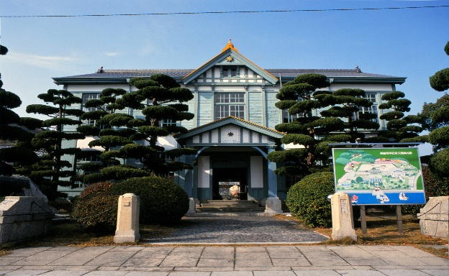
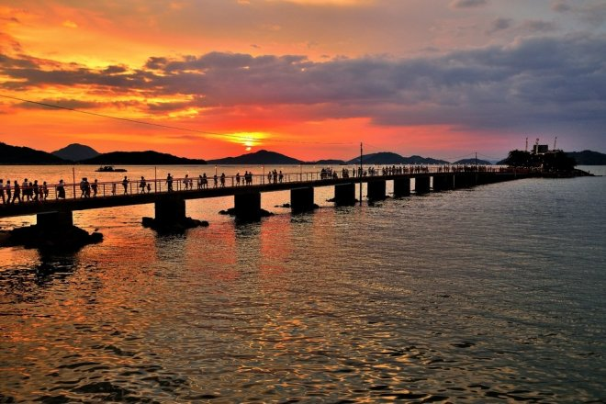
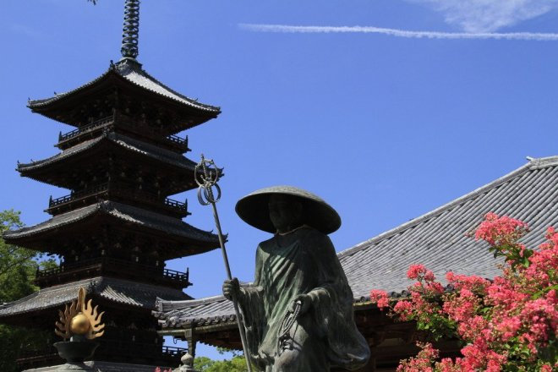
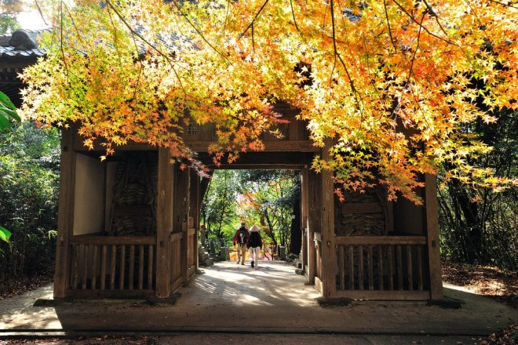
おすすめ観光スポット 【三豊市】
粟島海洋記念館
連絡先 粟島海洋記念館 0875-84-7884
明治30年、粟島に誕生した日本初の海員養成学校校舎跡。大正９年に建設された淡いグリーンの木造校舎がそのまま残っており、館内を歩けばまるでタイムスリップしたよう。開校時代の写真や制服など当時の様子の分かる資料を多く展示している。庭に設置された古い碇や艦鍵もノスタルジック。映画「機関車先生」のロケ地にもなった。
津嶋神社
連絡先 津嶋神社 0875-72-5463
瀬戸内海の沖に浮かぶ小さな島に奉られている津嶋神社は、子供の健康と成長の守り神。毎年8月4日・5日の夏季大祭には、海岸から島まで架けられた渡り橋を歩いて社まで渡ることができる。穏やかな瀬戸内海の中に浮かぶ神社は、浮世絵師二代 安藤広重の絵にも描かれた情緒ある美しい情景です。
本山寺
連絡先 本山寺 0875-62-2007
四国霊場八十八ヶ所・第70番札所、五重塔が立つ境内の景色は壮観である。本堂は寄棟造り、本瓦葺きの重厚な建物。正安2年（1300年）の創建で戦火を逃れ、当時の姿を残している。外観は京都風、内部は奈良風の鎌倉時代の折衷様式の傑作で、国宝に指定されている。また四国霊場88ヶ所の中で唯一の「馬頭観音」を本尊に持つ。
弥谷寺
連絡先 弥谷寺 0875-72-3446
四国霊場八十八ヶ所・第71番札所。仁王門から本堂までの急勾配な石段は、なんと540段という難所。大師堂は、岩壁を背に、囲まれたように建てられている。中へ入ると獅子が口を開いたような形をした岩窟があり、大師像など、数々の仏像が安置されている。また、境内のあちこちでは「麿崖仏（まがいぶつ）」を拝むことができる。「日本三大霊山」の１つともいわれる趣のある場所。

Slide 3
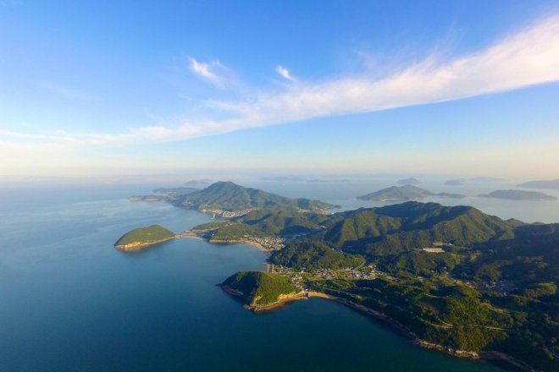
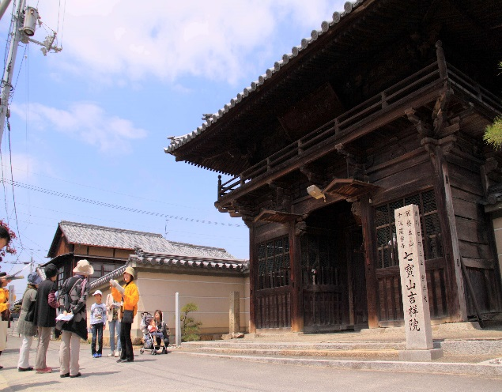
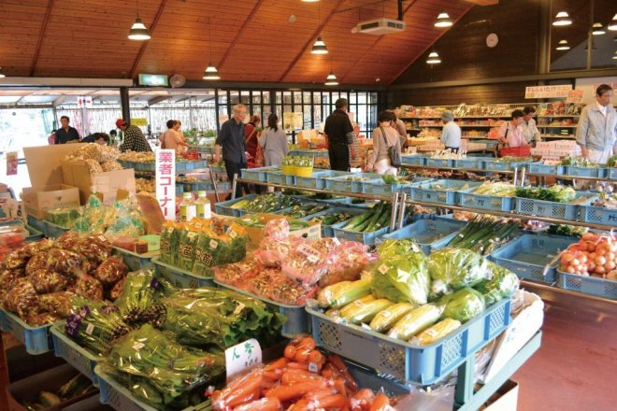
おすすめ観光スポット 【三豊市】
荘内半島（浦島伝説）
連絡先 三豊市観光交流局 0875-56-5880
瀬戸内海に突き出た西讃の半島。浦島伝説が残されていることでも有名で、ゆかりの見どころや地名が点在する。玉手箱から出た煙がたなびいたという紫雲出山は、半島の中央にあり、山頂からは瀬戸内海が一望できる絶景が広がる。他にもフラワーパーク浦島や、鴨之越・丸山島、長距離自然歩道「四国のみち」など、景観の美しい見所が各所にある。サイクリングやツーリング、ドライブのコースとしても人気。
仁尾の町並み
連絡先 三豊市観光交流局 0875-56-5880
趣のある三豊市の仁尾の町並み。江戸時代、参勤交代や千石船が出入りする良港として栄えた。現在も瀬戸内の穏やかな風景に、江戸や昭和の雰囲気が漂う。今も屋号で呼び合う古い商家のお屋敷のほか、江戸時代に使用されていた告知板「辻の札場」や金毘羅燈籠など、歴史を感じる見所が各所にある。
三豊を代表する特産品の仁尾酢や、レトロな雰囲気の中華そば屋にパン屋など、仁尾の味めぐりもおすすめ。
たからだの里さいた
連絡先 たからだの里さいた 0875-67-3883
物産館には財田町で育った朝どれの新鮮野菜や果物が並ぶ。加工品も充実しており、なかでも地元産の果実をふんだんに使用した十種類以上ものアイスクリームがおすすめ。
そのほか敷地内には、阿讃の山々を眺めながらゆったりと入れる温泉「環の湯」や、宿泊施設、パークゴルフ場なども併設されている。

